Slide 2
Merci
au Cercle d’Histoire et d’Archéologie d’Ottignies-Louvain-la-Neuve qui a apporté des informations sur l’histoire de la PRC
aux musiciens et anciens musiciens qui m’ont raconté leurs souvenirs
à toutes les personnes qui m’ont prêté ou donné d’anciens documents
à Benoit pour l’aide technique à la réalisation de cette présentation
à tous ceux qui m’ont apporté leur soutien

Slide 3
1860
Le chef de gare réunit quelques musiciens amateurs pour jouer de la musique dans les locaux de la filature « La Cotonnière ».
Ottignies compte alors 1.500 habitants (environ 10.000 habitants en 2011) et déjà une gare de chemin de fer.

Slide 4
1862
De nouveaux musiciens arrivent,
le groupe grossit et doit se structurer.
Est ainsi créée la société musicale :
LA FANFARE DES AMIS REUNIS ET DE LA CONCORDE
La Fanfare participe rapidement
à des festivals et aux cérémonies du 50ème
anniversaire de l’indépendance de la Belgique.

Slide 5
Le règlement de la société est sévère
Voici quelques articles à titre d’exemple
(qui feront sourire les uns et grimacer les autres!)
Il faut avoir 16 ans minimum et être apte à exécuter une partition
Il existe de nombreuses amendes :
- pour avoir introduit dans la société une personne dont la conduite est jugée répréhensible 50c (le prix d’un pain de 2 kg)
- pour ne pas avoir restitué sa partition en temps opportun : 50c
- pour avoir emporté des partitions sans autorisation : 50c
- pour absence non motivée à une répétition extraordinaire : 50c
- pour absence non motivée à une répétition ordinaire : 20c
pour bavardages alors que le chef a imposé le silence : 10c
Si un musicien ne respecte pas le règlement, il est rapidement mis à la porte.

Slide 6
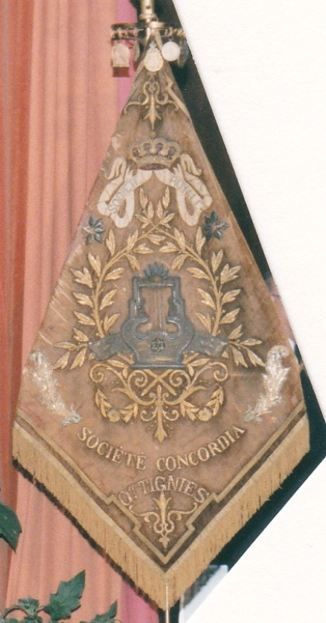
1865
La Fanfare Concordia reçoit un magnifique drapeau du baron Edmond de Marcq de Tiège, bourgmestre d’Ottignies. Au sommet de la hampe sont accrochées les médailles témoignant la participation à différents festivals et concours dans tout le pays.

Slide 7
1879
La Fanfare Concordia reçoit un subside communal annuel de 160 FB.
Aujourd’hui, la PRC continue à recevoir l’aide de la commune et nous l’en remercions chaleureusement.

Slide 8
1902
Pour son 40ème anniversaire,
Sa Majesté le Roi Léopold III offre à la Fanfare le titre de « Royale »
« LA FANFARE ROYALE CONCORDIA »
est née.

Slide 9
1918
Après la guerre, la Fanfare reprend vie.
Elle participe à divers concours ainsi qu’à l’Exposition universelle de Bruxelles en 1935.

Slide 10
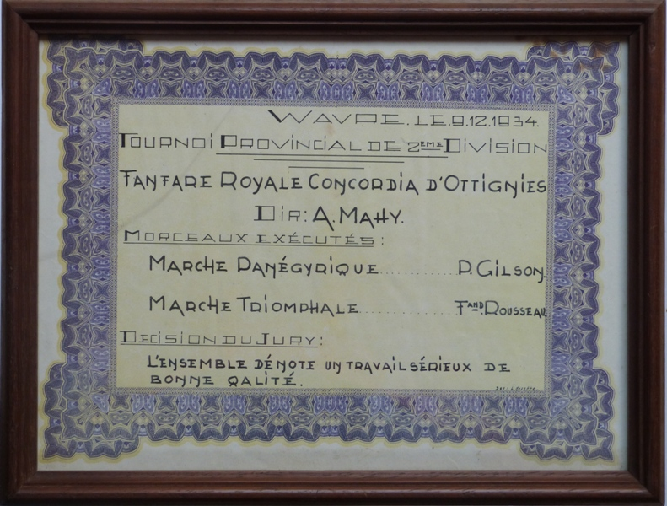
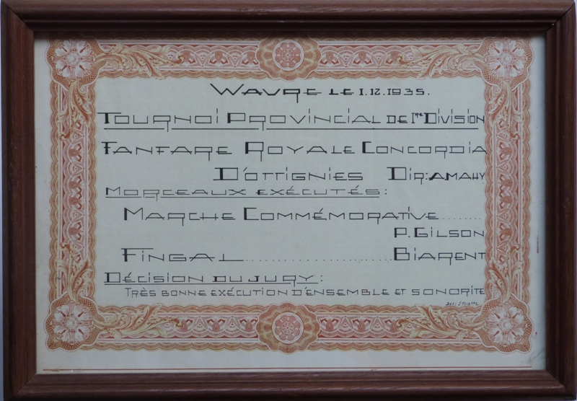
Tournois provinciaux en 1933, 1934 et 1935

Slide 11
1945
Après une nouvelle interruption de cinq années, de nombreux musiciens ne sont plus là. La Fanfare rencontre de nombreux problèmes.
Le même mal frappe la majorité des sociétés de musique : manque de fonds, désintéressement du public et recrutement difficile.

Slide 12
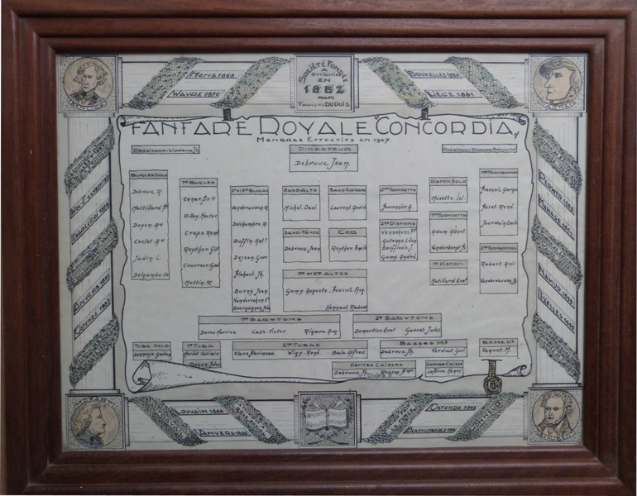
Les membres de la Fanfare en 1947

Slide 13
1959
Le comité envisage sérieusement la liquidation pure et simple de la Fanfare Royale Concordia.
Il fait alors appel à un jeune chef d’orchestre, Marcel Ancion, alors âgé de 26 ans.

Slide 14
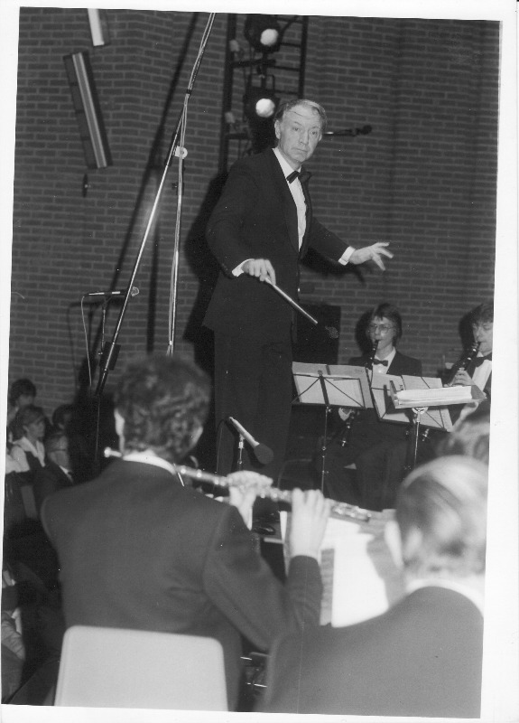
Marcel Ancion a appris la clarinette sur le tas, puis joué du saxophone alto dans l’orchestre des usines Henricot.
Il est diplômé du Conservatoire de Charleroi, professeur au Conservatoire de Bruxelles (depuis l’âge de 18 ans), soliste au Théâtre de la Monnaie et directeur de l’Académie d’Ixelles.
Il dirigera la Fanfare Royale Concordia pendant 36 ans.

Slide 15
Les années ‘60
La Fanfare Concordia progresse de concours en concours. Elle passe de la deuxième division à la première, puis en classe d’excellence.
En 1969, l’enregistrement de la musique des Schtroumpfs lui ouvre les portes de la renommée.

Slide 16
La Fanfare Royale Concordia connaît des hauts et des bas.
Camille Ancion, le Président, dit en 1977:
«Nous avons relancé ce qui était alors la Fanfare Concordia. On ne jouait alors plus qu'une fois par an, le 11 novembre. Nous étions 13. Marcel Martougin, clarinettiste, a indiqué que si ce nombre chutait encore, on ne jouerait plus. »

Slide 17
Grâce à l’enthousiasme de Marcel Ancion, la société est relancée et les activités reprennent.
C’est un chef exigeant et soucieux de mettre en valeur les capacités de l’ensemble musical. Ce qui était alors une fanfare locale prend progressivement l'aspect d'une harmonie.
Il cherche le contact avec les jeunes. Plusieurs musiciens professionnels ont fait leurs premiers pas dans un orchestre sous sa baguette.

Slide 18
1978
La fanfare décide de se muer en philharmonie et devient
LA PHILHARMONIE ROYALE CONCORDIA

Slide 19
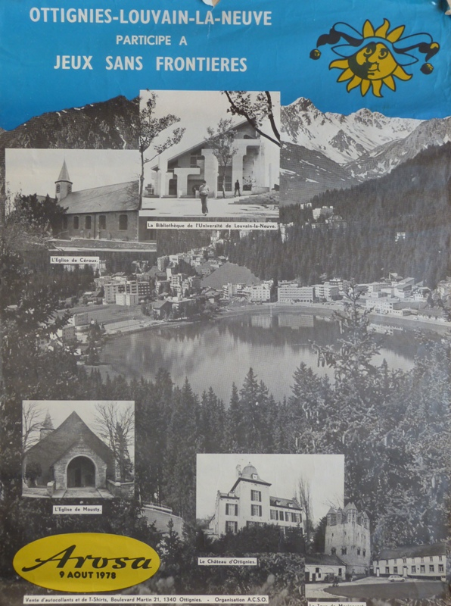
1978 Voyage à Arosa
La PRC accompagne les sportifs de la commune qui participent aux Jeux Sans Frontières

Slide 20
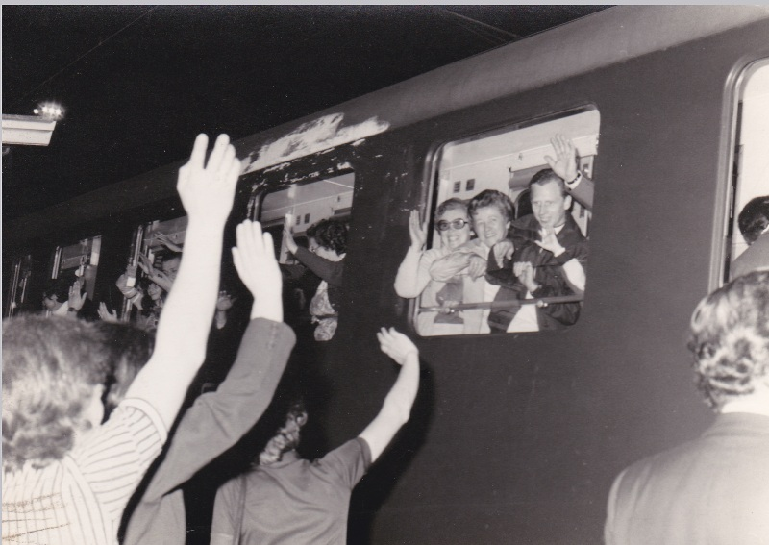
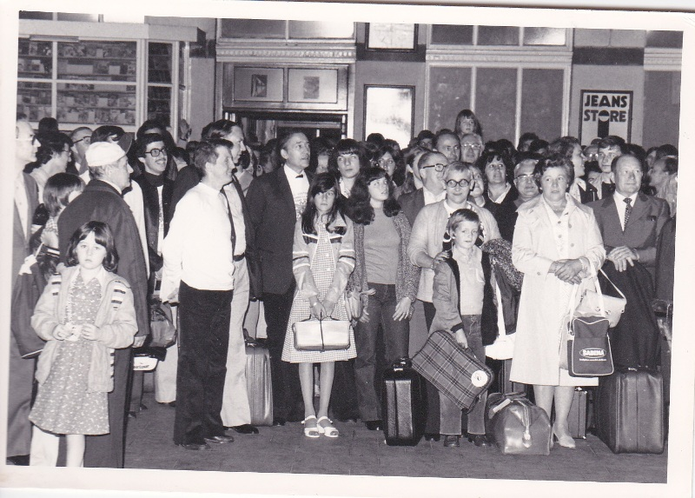
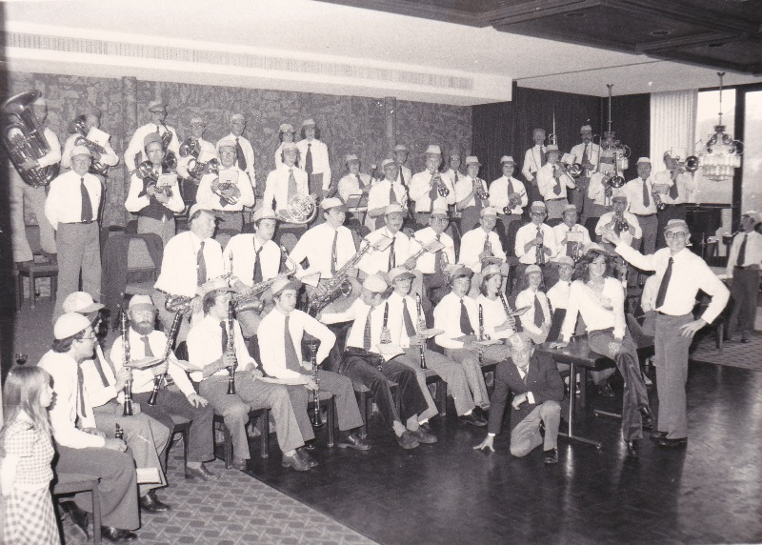
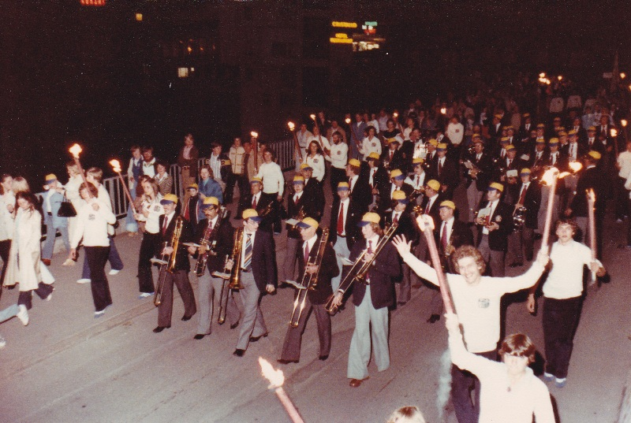

Slide 21
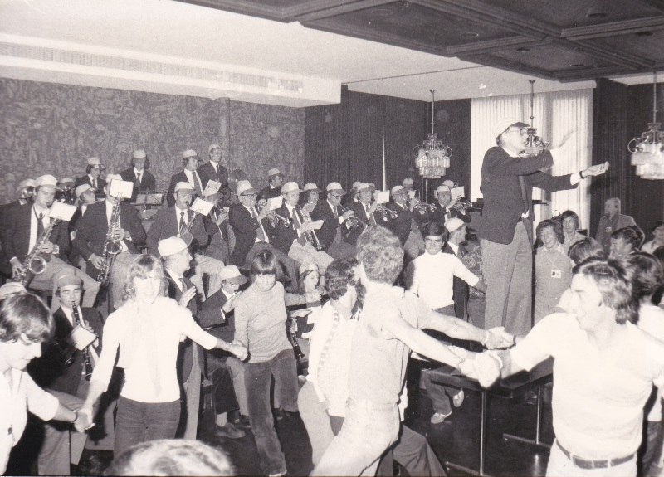
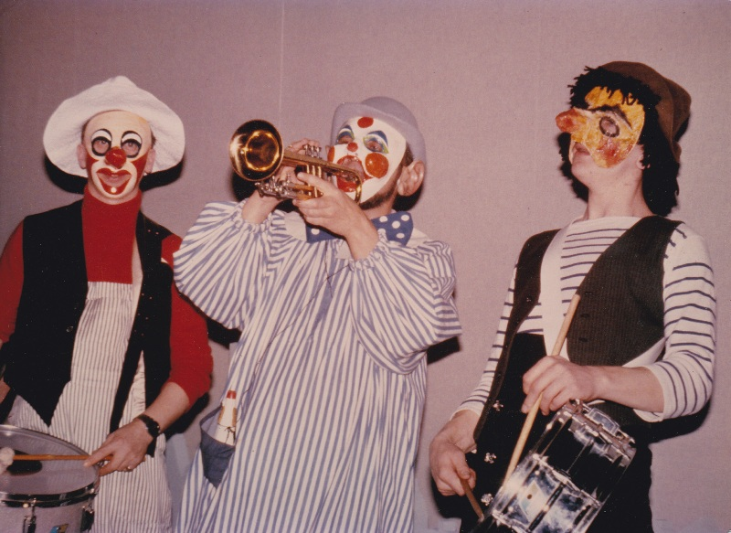
La PRC
endiable l’Europe

Slide 22
Camille Ancion, Président de la PRC, dit :
« Nous avons donné un concert sous la neige, à 2000 mètres d'altitude. Le maire d'Arosa nous avait demandé de jouer le lendemain de notre arrivée. Nous pensions qu'il n'y aurait personne. Dès le lendemain matin, la ville était placardée d'affiches annonçant le concert. Le maire avait placé une couverture, sur laquelle le public pouvait verser sa participation. Nous n'avons jamais reçu autant pour jouer! »

Slide 23
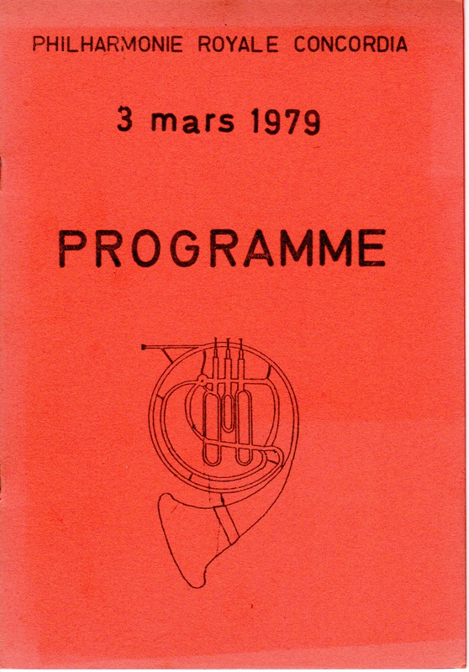
Premier grand concert de gala de la PRC au Centre Culturel d’Ottignies

Slide 24
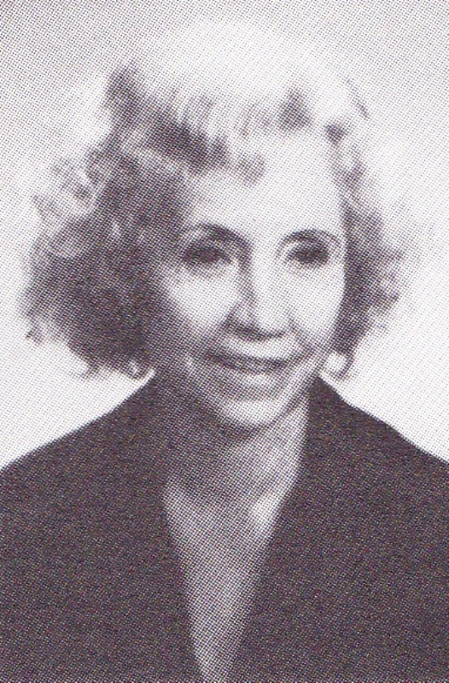
1980
Création, dans la PRC, d'un orchestre à corde dirigé par Madeleine Delobbe, membre de l’Orchestre national de Belgique, du Théâtre de la Monnaie, et soliste à l’Orchestre de Chambre de Wallonie. Il compte 25 musiciens.

Slide 25
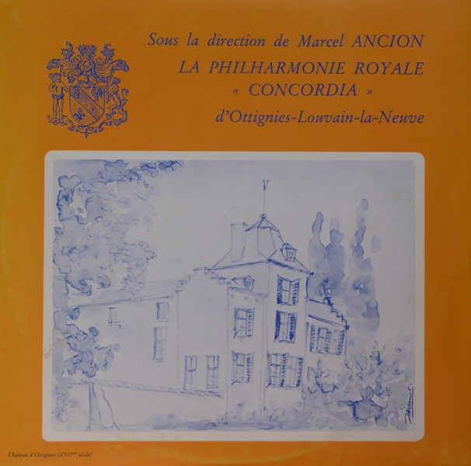
1980
Enregistrement du premier disque de la PRC (microsillon bien sûr).
Marcel Ancion fait appel à son ami Léon Geuens, professeur à l’IAD.

Slide 26
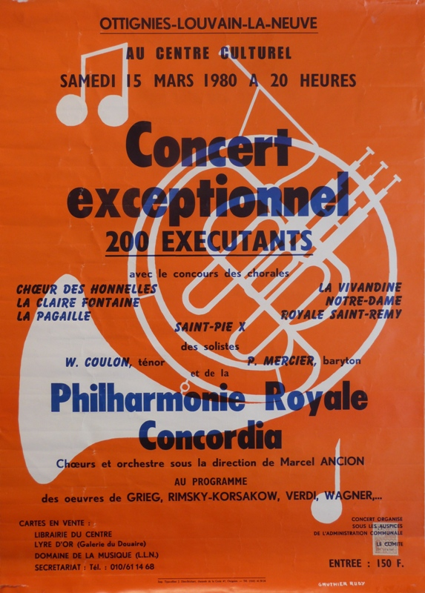
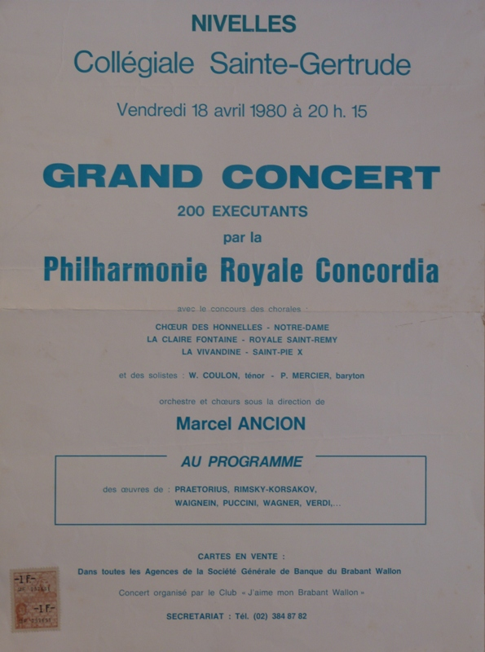
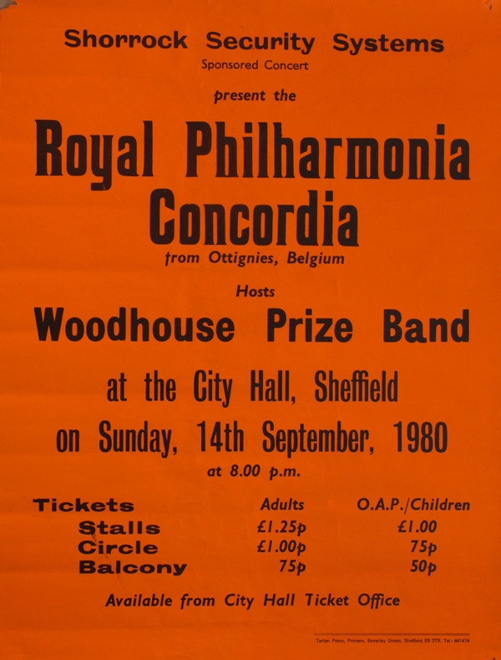
1980 : nombreux concerts
en Belgique et à l’étranger

Slide 27
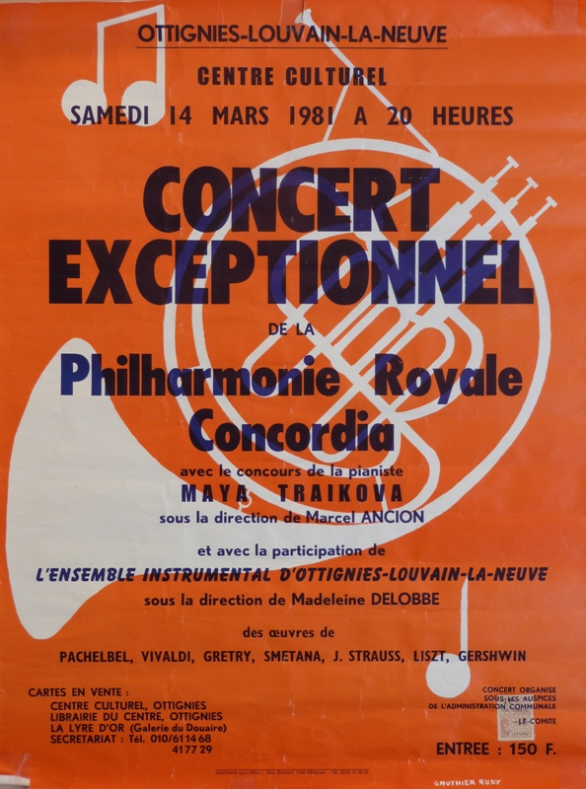
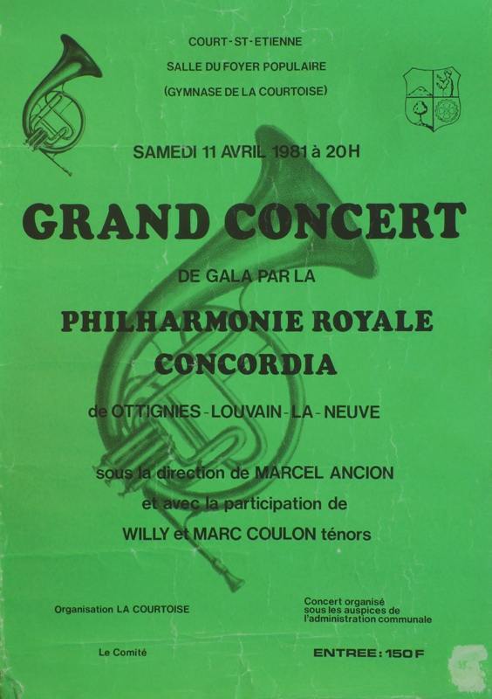
1981

Slide 28
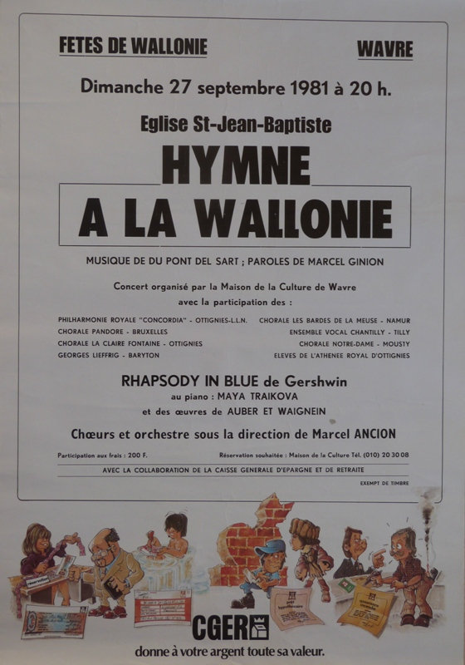
1981
Musique :
Auguste du Pont del Sart
Texte :
Marcel Ginion

Slide 29
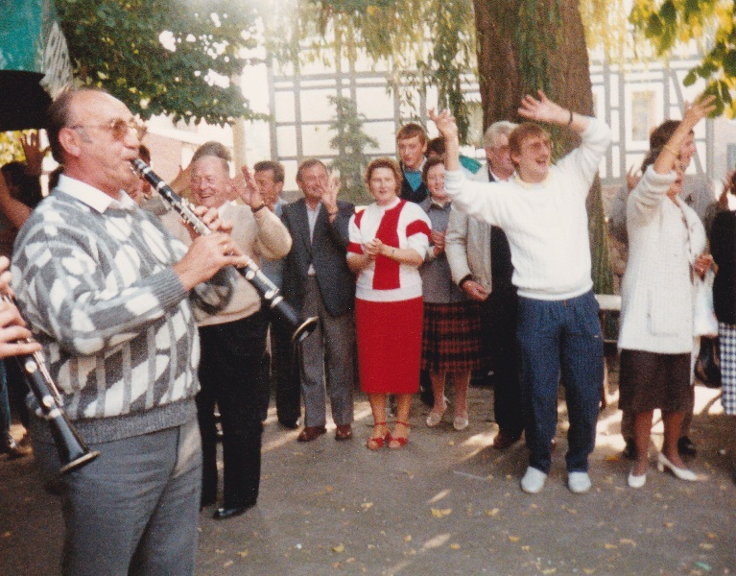
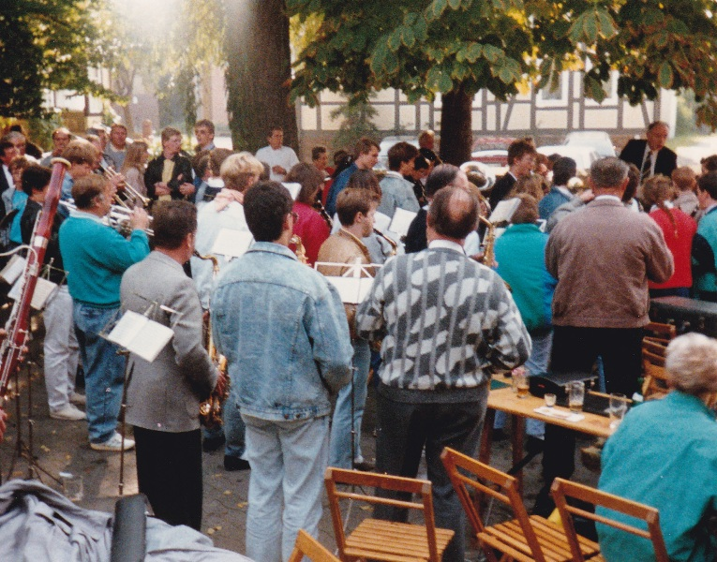
1981 voyage à Hameln et Emmerthal (Basse Saxe)

Slide 30
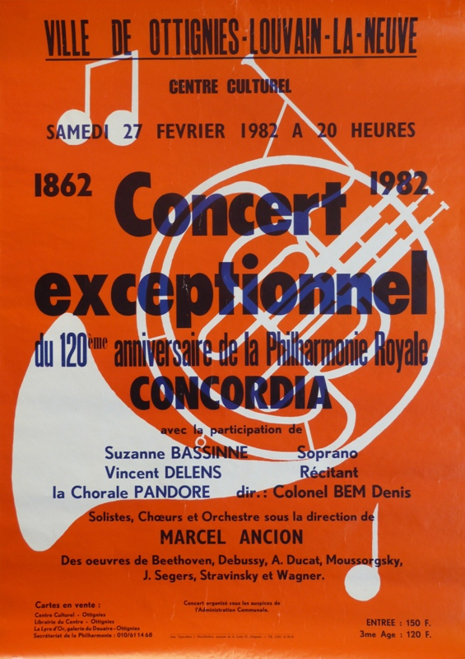
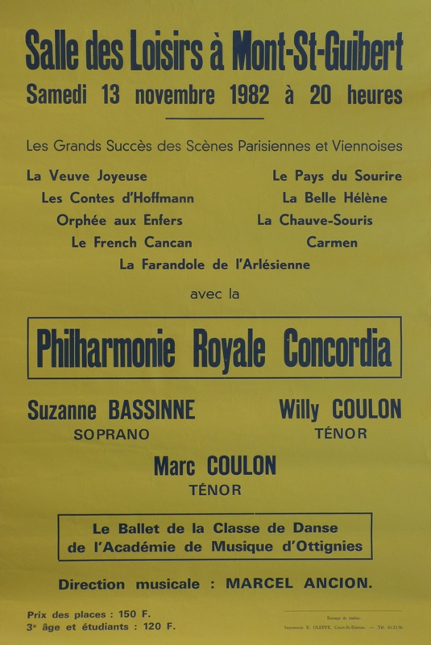
1982, la PRC a 120 ans

Slide 31
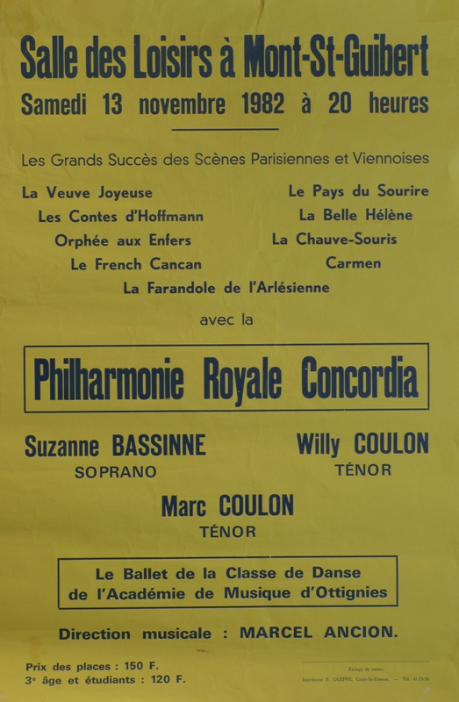
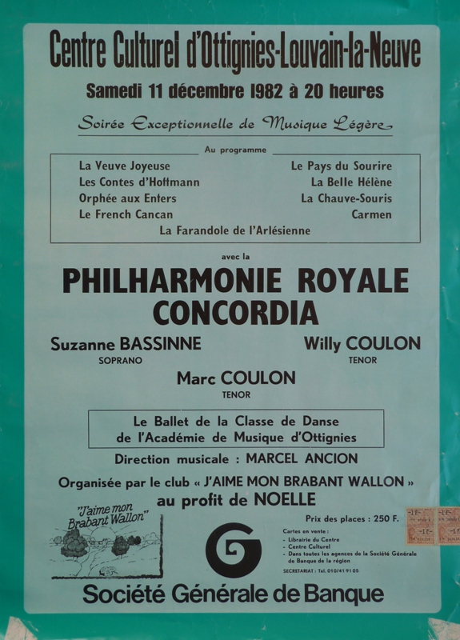
1982

Slide 32
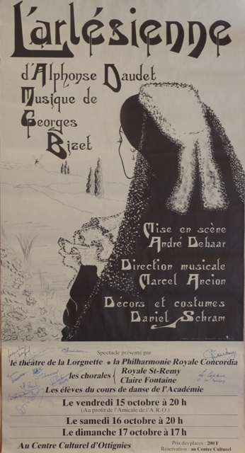
1982
Présentation de L'arlésienne d'Alphonse Daudet sur une musique de Bizet avec le Théâtre de la Lorgnette et les chorales Saint-Rémy, la Claire Fontaine et l‘Académie (150 participants).

Slide 33
L’arlésienne

Slide 34
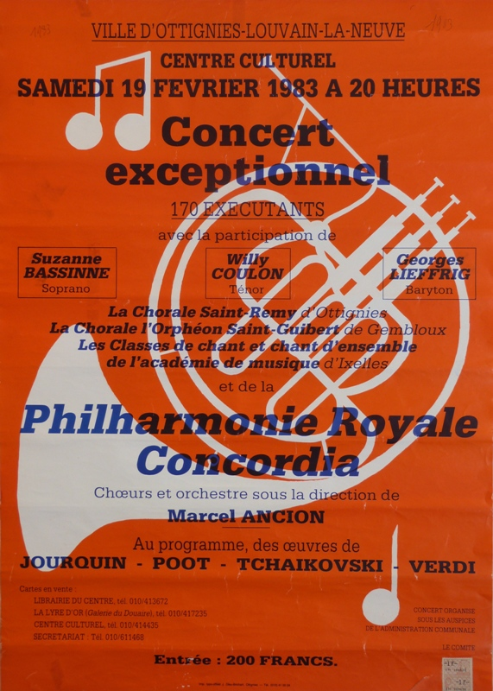
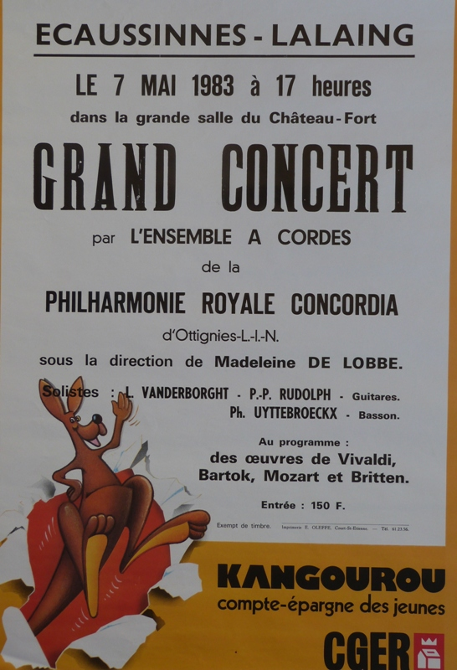
1983

Slide 35
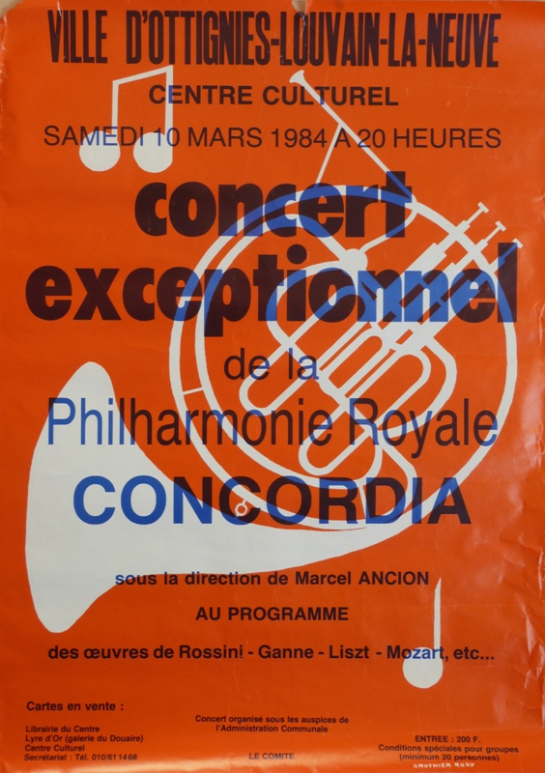
1984

Slide 36
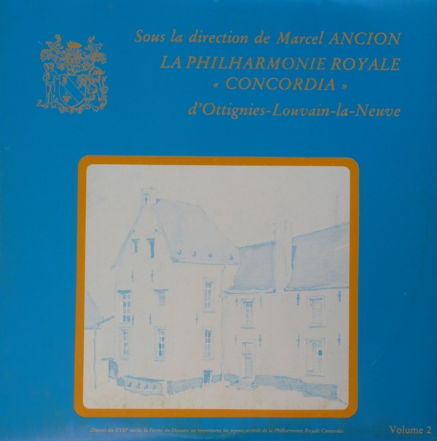
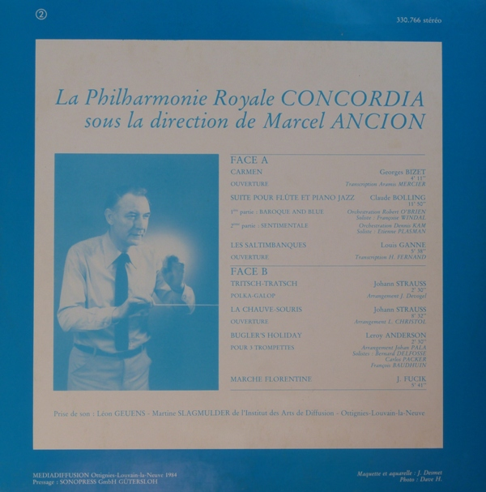
1984
Deuxième disque de la PRC

Slide 37
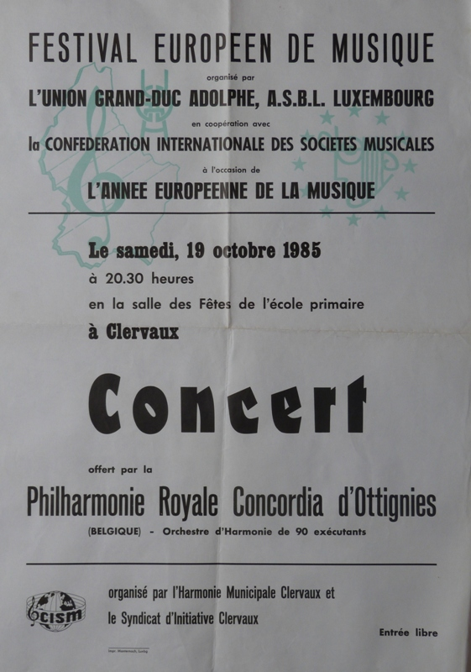
1985
La PRC représente la Communauté Française au Festival Européen des Sociétés de Musique à Luxembourg où elle se place avec la plus haute mention dans la catégorie la plus élevée alors que 12 pays sont représentés.

Slide 38
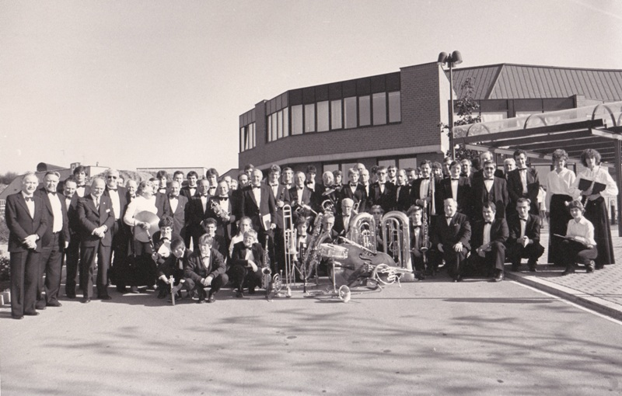

Slide 39
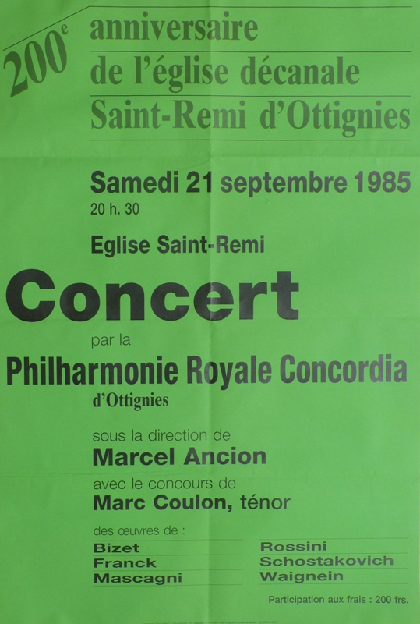
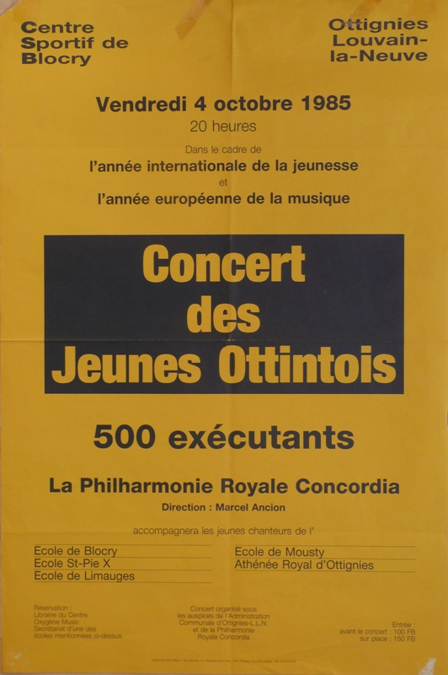
1985

Slide 40
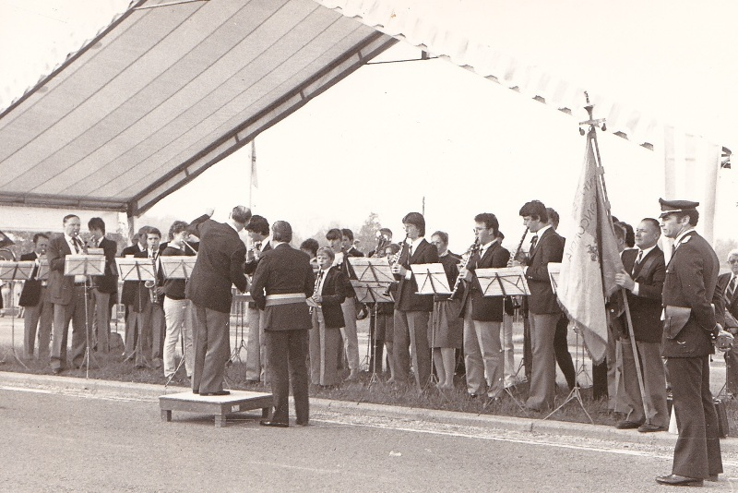
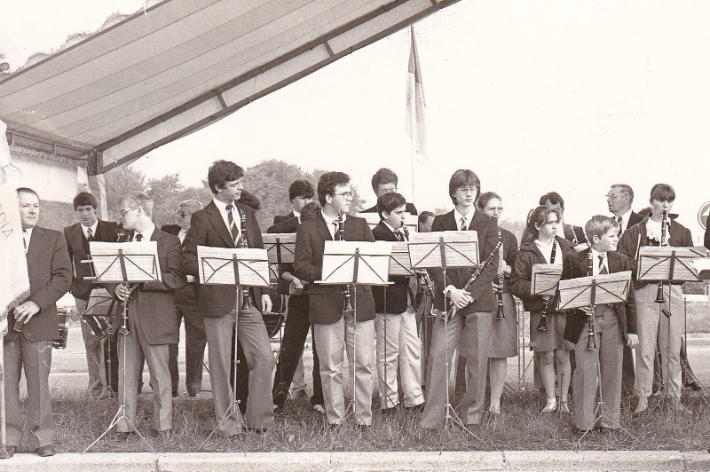
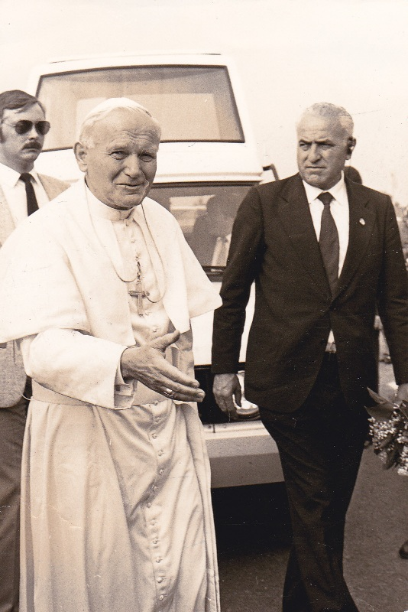
1985
Visite du Pape à LLN

Slide 41
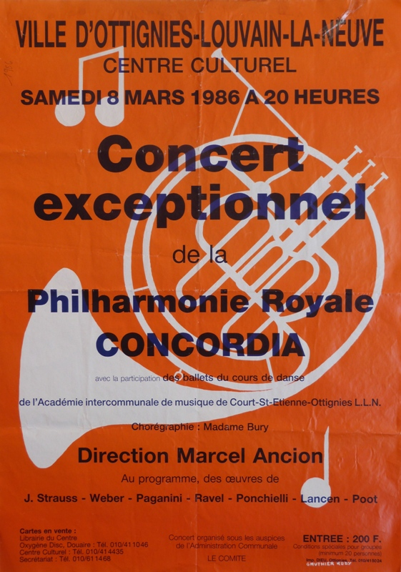
1986

Slide 42
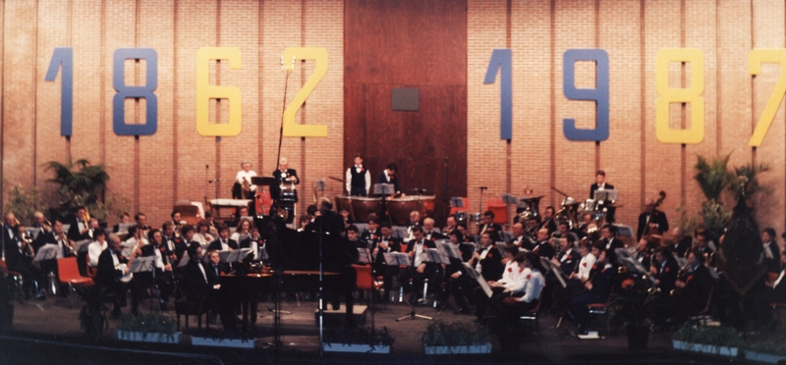
125ème anniversaire de la PRC 1987

Slide 43
Les 125 ans sont fêtés avec de nombreux événements musicaux tout au long de l’année 1987 :
Un rallye touristique autour d’un questionnaire musical, durant les fêtes de Wallonie, un festival avec différents orchestres d’harmonie de la Communauté Française, un colloque sur les sociétés de musique populaire, un concert de clôture du jubilé…
Création du Big Band de la PRC.

Slide 44
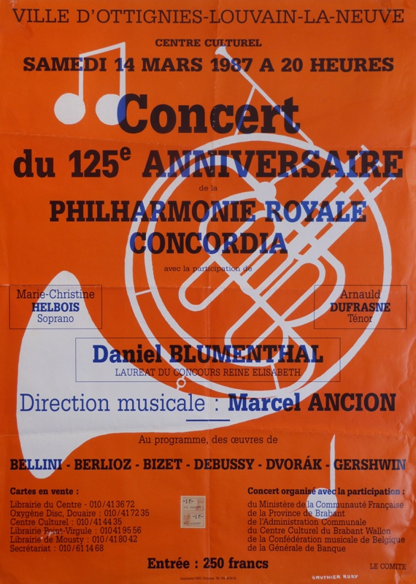
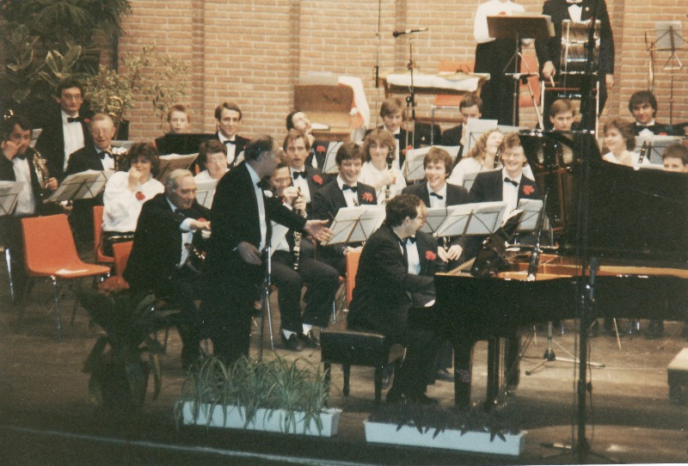
Concert du 125ème avec Daniel BLUMENTHAL

Slide 45
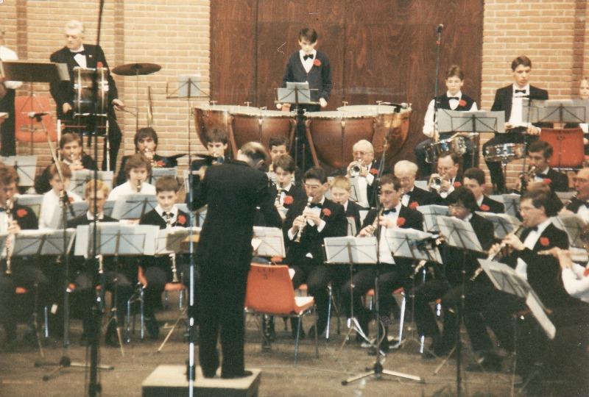
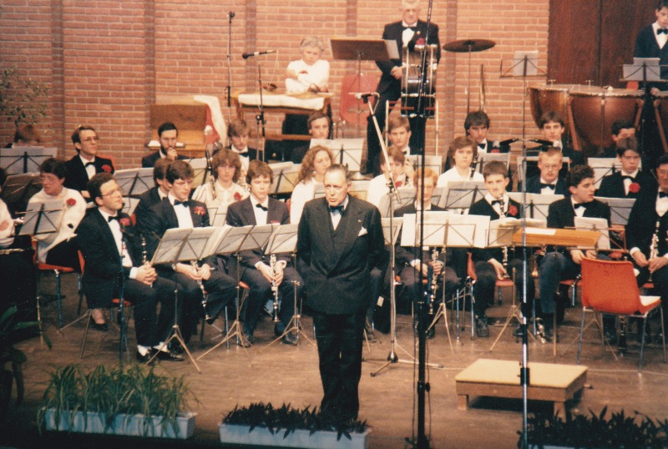

Slide 46
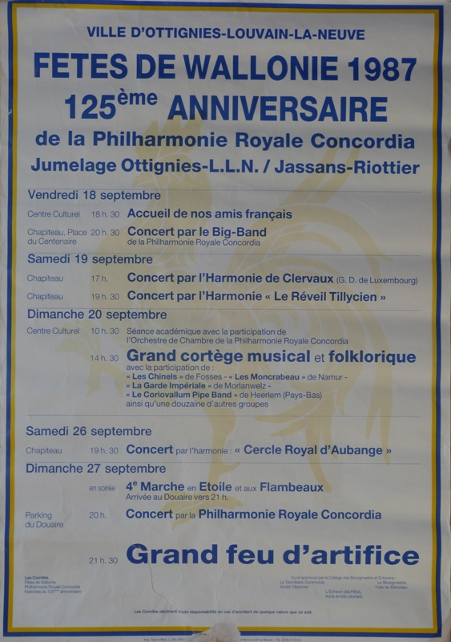
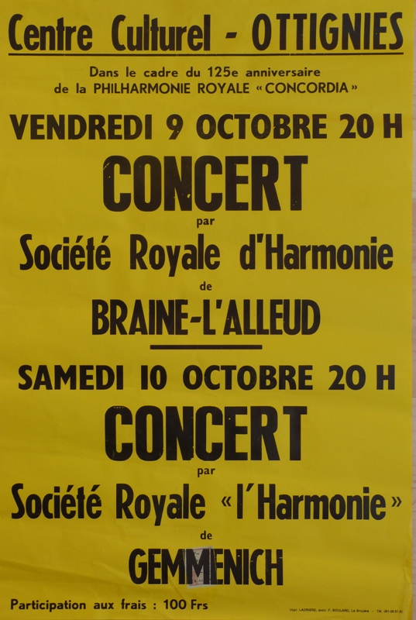
Le 125ème anniversaire aux fêtes de Wallonie et avec des invités

Slide 47
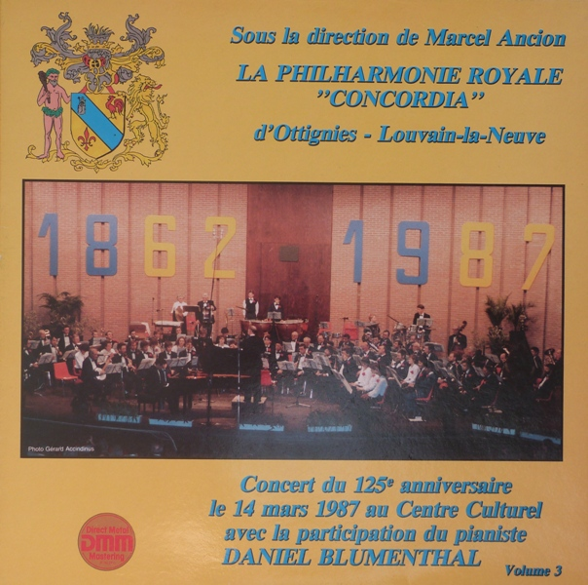
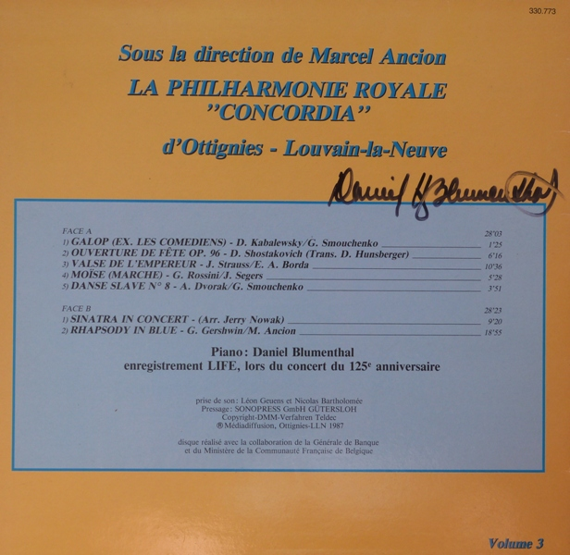
1987 sortie du troisième disque

Slide 48
1989
Première représentation de Carmina Burana

Slide 49
Le concert sera interprété cinq fois à Bruxelles et en Wallonie

Slide 50
Robert Alaime raconte : « Lors d'un concert à Ixelles, Camille ne revenait pas sur scène après l'entracte. On s'impatientait. Le dessus d'une chasse d'eau, que l'on actionnait alors avec une chaîne, lui était tombé sur la tête. Il nous est revenu en disant qu’il avait eu un « accident de chasse ». Le concert s'est poursuivi. »

Slide 51
1990 Concours de Garmisch-Partenkirchen

Slide 52
« …Les critères retenus par le règlement de ce concours n’ont permis aucune critique négative. » (extrait du rapport d’évaluation)

Slide 53
« Pour le concours, Marcel Ancion a dirigé l'orchestre sans partition.
Lors d’un concert, nous avons joué à 5.000 musiciens sur un immense terrain de sport.
Lors du cortège de la victoire, nous avons joué 5 fois « Colonel Bogey », groupés comme les Guides. »

Slide 54
« Lors d’un concert donné durant ce séjour, quand Marcel Ancion est arrivé dans la salle, Frédéric Haegeman s’est précipité pour l’aider à monter sur l’estrade. Frédéric est tombé sur les genoux et a glissé à travers toute la salle. Sa femme a éclaté de rire. » (Georges et Frédéric)

Slide 55
« Nous étions logés dans une caserne. Quatre couples dans une chambre : Marcel et Yvette, Robert et Michèle, Guy et France, moi et Francine. Marcel et Yvette sont partis écouter un concert russe. Pendant ce temps, les autres couples de la chambre se sont amusés à changer tous les meubles de place. A leur retour, Marcel et Yvette n’ont par reconnu leur chambre et sont allés chercher ailleurs un moment. Ils sont ensuite revenus et tout le monde a bien rigolé. »
(Raconté par Georges H.)

Slide 56
1991 Concert avec la soliste Qilian Chen, lauréate du concours Reine Elisabeth

Slide 57
1991,voyage à Chenove

Slide 58
Une soirée mémorable

Slide 59
1991 participation aux fêtes de la musique

Slide 60
1992
Concert pour Clarinette et Orchestre avec Marcel Ancion comme soliste

Slide 61
Concert de mars 1992

Slide 62
Concert de mars 1993

Slide 63
Concert de mars 1993

Slide 65
Concert de mars 1994

Slide 66
1994 concert à Rennes

Slide 67
1994
Changement de direction à la PRC.
Marcel Ancion passe le flambeau à Philippe Durant.
Le premier concert de mars de Philippe Durant est annoncé dans le journal Le Soir : « Nouveau souffle et continuité ».

Slide 68
1994

Slide 69
Philippe débute la musique à l'âge de 12 ans à l'académie à Dinant.
Il obtient la médaille du gouvernement et est lauréat du concours du Crédit communal en 1978 et premier prix d'instrument en 1980.
Il est titulaire du diplôme supérieur de cor en 1983 au conservatoire de Mons. Il est musicien à l‘Orchestre National de Belgique et à la RTBF de 1983 à 1987 et est Directeur de l‘Académie d'Ixelles depuis 1994.
Actuellement, il est Conseiller pour l'enseignement artistique au Cabinet de Marie-Dominique Simonet, Ministre de l'Enseignement obligatoire.

Slide 70
1994 Concert à Dinant

Slide 71
Concert de mars 1995
« Philippe dirige le concert avec un smoking neuf, mais son pantalon est trop long. Le tailleur lui aurait fait un pantalon en accordéon, spécial pour musicien. Plusieurs fans (femmes évidemment!) se sont mises à genoux pour solutionner le problème. » (Paul et Philippe)

Slide 72
1997 concert à Bossière

Slide 73
Concert de mars 1998

Slide 75
1998 concert à Houyet
« En 1998, à Houyet, mon village natal, on n'a pu placer l'orchestre qu'au fruit de multiples contorsions vu les dimensions réduites du podium. Comme il ne restait plus de place pour moi, je suis monté sur une table de bistrot pour diriger le concert. Cependant, cela reste dans ma mémoire comme un des meilleurs moments musicaux ! » Philippe Durant

Slide 76
2001 Concert à Villers la ville
« Jouer dans les ruines de l'Abbaye de Villers-la-Ville n'était pas évident à cause de l'acoustique particulière. »
Philippe

Slide 77
2001
Villers-la-Ville

Slide 78
Nouveau style conçu par Bénédicte Régnier

Slide 79
2002

Slide 80
Août 2003 Concert à Hythe
« En 2003, à Hythe en Angleterre, on a joué le long d'un canal, le public se trouvant de l'autre côté. Le podium étant trop petit, les organisateurs avaient ajouté un ponton sur lequel on a placé les flûtes, le hautbois et le chef. Georget s'est cru obligé de détacher le ponton à la fin du concert... » Philippe

Slide 81
Concert de Mars 2004

Slide 82
Avril 2004 concert à Canterbury

Slide 83
Septembre 2004
Philippe passe à son tour le flambeau

Slide 84
Roland De Klippel prend la direction
Il obtient le premier prix de solfège, de trompette, de musique de chambre et de transposition au conservatoire de Mons. Il devient musicien à l‘Orchestre du Théâtre Royal de la Monnaie, à l‘Orchestre symphonique de la VRT et à l‘Orchestre de la Province du Brabant. Il enseigne de 1976 à 1991 dans différentes académies. En 1974, il entre à la Musique de la Gendarmerie et en 1978 au corps des trompettes de la musique Royale des Guides. Il est nommé Trompette-Major de 1988 à 2010. Il devient chef d'orchestre de diverses sociétés.

Slide 85
Octobre 2004 Concert à Esslingen

Slide 86
Concerts de Noël 2004

Slide 87
Mai 2005 Voyage à Jassans

Slide 88
Tous au travail! On répète.

Slide 89
Les cérémonies officielles à Jassans

Slide 90
Août 2005 : les nuits de Beloeil

Slide 91
2005 Concerts chœurs et orchestre

Slide 92
2006 Concert à Grez-Doiceau

Slide 93
Concert de mars 2008

Slide 94
Concert de mars 2009

Slide 95
Concert de mars 2010

Slide 96
Concert de mars 2010
Concert de mars 2010

Slide 97
Mars 2010

Slide 98
Août 2010 Voyage à Maltes

Slide 99
Notre Président-porte-drapeau

Slide 100
Concert pour San Lorenz

Slide 101
Concert dans les rues le soir…

Slide 103
…ou dans la nuit noire…

Slide 104
Concert en décembre 2010 à l’ambassade de Malte

Slide 105
Concert de mars 2011

Slide 106
Concert de mars 2012

Slide 107
Avril 2012 Concert à Gand
Nous n’avons pas eu très chaud!

Slide 108
Septembre 2012 concert à Braine-l’Alleud

Slide 111
ET PUIS AUSSI CE QUI RYTHME LES ANNEES DE LA PRC

Slide 112
Les répétitions du samedi
Elles ont eu lieu dans des conditions parfois difficiles :
- Dans les locaux de la filature « La Cotonnière »
- Au café « Au coq »
- A l’étage d’un café devenu « l ’Auberge des Moines » à Mousty
- Au Collège du Christ-Roi
- Sur la terre battue du local de pétanque à la ferme du Douaire où le bruit des canons à air chaud rivalisent avec les notes.

Slide 113
Aujourd’hui, les répétitions ont lieu dans la grange du Douaire

Slide 114
Le WE musical

Slide 116
Les commémorations
Le 21 juillet

Slide 117
Le 11 novembre

Slide 118
Les fêtes de Wallonie

Slide 119
Avec le char et la marche aux flambeaux

Slide 121
« Une année, les fêtes de Wallonie sont tombées le même jour que les élections communales. Les candidats offraient à boire à chaque arrêt. Lorsque nous n’avions pas le temps de finir notre verre, nous le versions dans le tuba. Le musicien a dû régulièrement vider son instrument pour pouvoir continuer à jouer. » (Paul)

Slide 122
La fête de la Sainte Cécile

Slide 123
Le petit déjeuner de Noël

Slide 125
Les fêtes et hommages
Fin de la présidence de Robert Alaime

Slide 126
2004, le départ d’un chef et l’arrivée d’un autre

Slide 127
Les discours

Slide 128
Les voyages en car

Slide 129
Nos atouts

Slide 130
L’esprit de collaboration

Slide 132
La patience

Slide 133
Le travail

Slide 135
La flexibilité
Les musiciens ont changé de costume à l’occasion du mariage d’un gendarme bien connu : Paul.

Slide 137
La convivialité
Esslingen 2004
Jassans 2005

Slide 138
Jassans 2005

Slide 139
La bonne humeur

Slide 141
La relève est assurée

Slide 142
Sur Internet
http://concordia.possoz.info/

Slide 143
A bientôt…

